Slide 1

SEMINAR ĐIỆN TOÁN ĐÁM MÂY
Using Azure Synapse Analytics to Query Data Lake
IS402.O21.HTCL
GVHD: Ha Le Hoai Trung

Slide 2
SEMINAR ĐIỆN TOÁN ĐÁM MÂY
Using Azure Synapse Analytics to Query Data Lake
IS402.O21.HTCL
GVHD: Ha Le Hoai Trung

Slide 3

Data lake là một kho lưu trữ trung tâm chứa một lượng lớn dữ liệu thô.

Slide 4
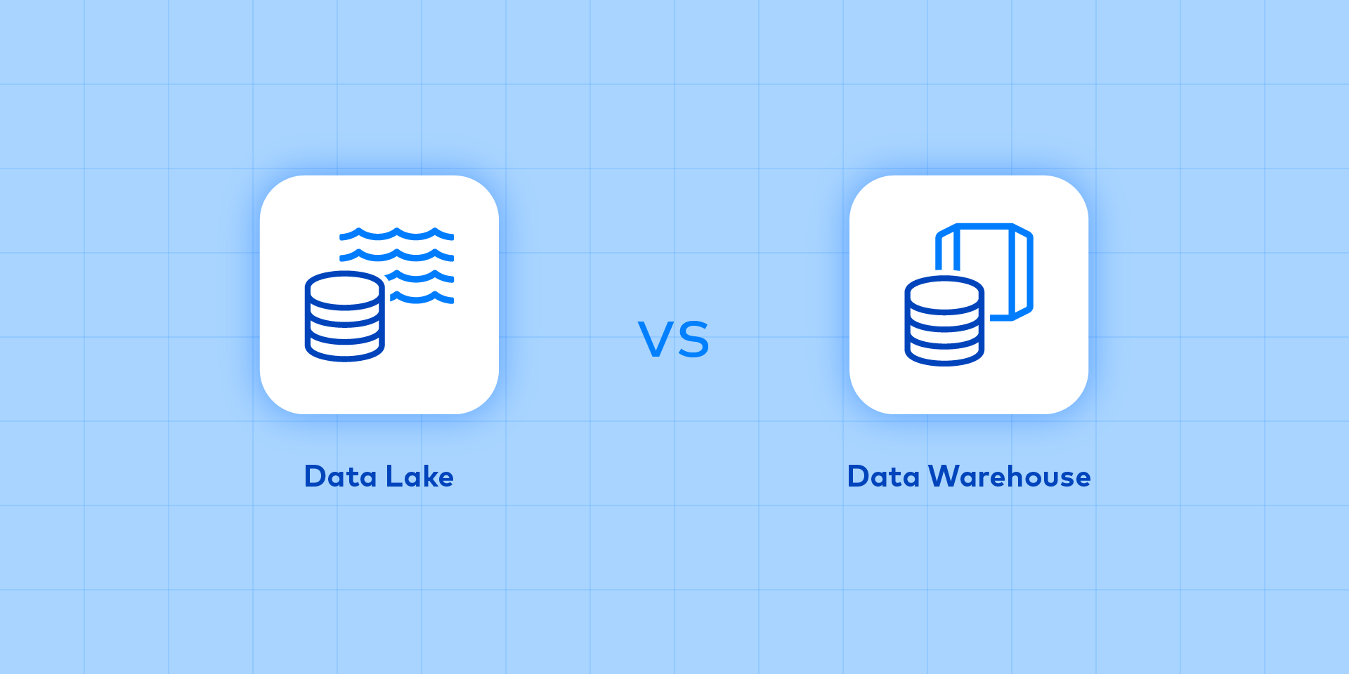

Slide 5
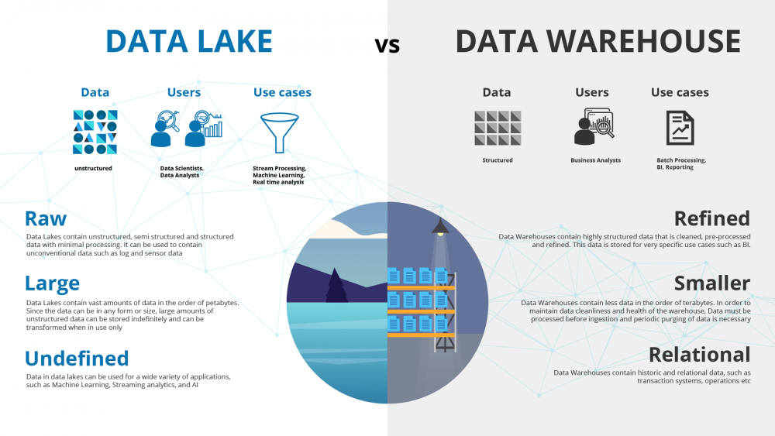

Slide 6
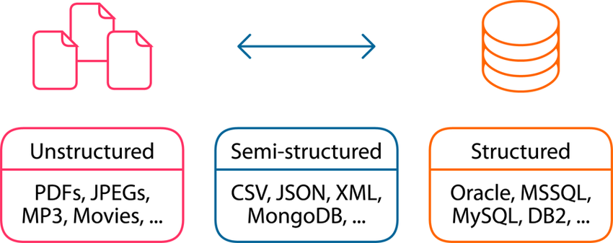

Slide 7
Azure Synapse Analytics

Slide 8
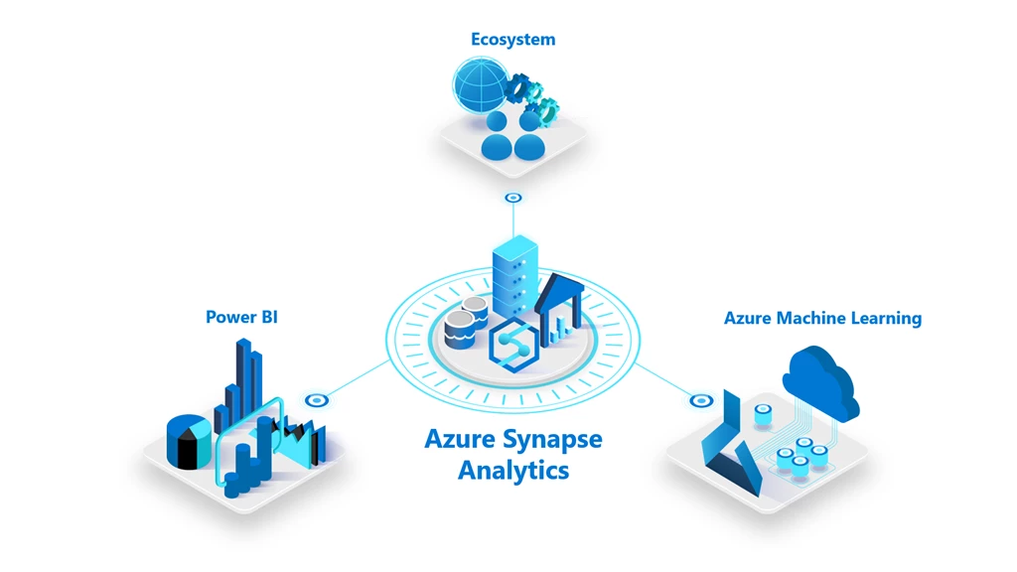
What is Azure Synapse Analytics?
Là dịch vụ phân tích doanh nghiệp được cung cấp bởi Microsoft giúp tăng tốc thời gian tìm hiểu sâu về kho dữ liệu và hệ thống dữ liệu lớn, là một dịch vụ phân tích không giới hạn, kết hợp tích hợp dữ liệu, lưu trữ dữ liệu doanh nghiệp và phân tích dữ liệu lớn.

Slide 9
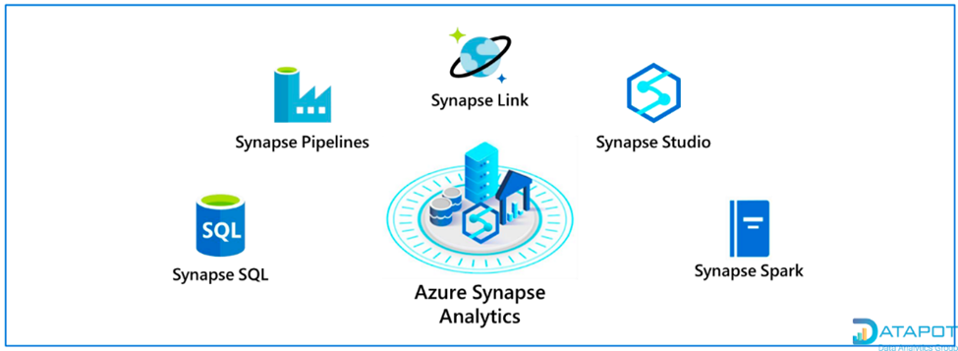
Các sản phẩm trong Azure Synapse Analytics

Slide 10
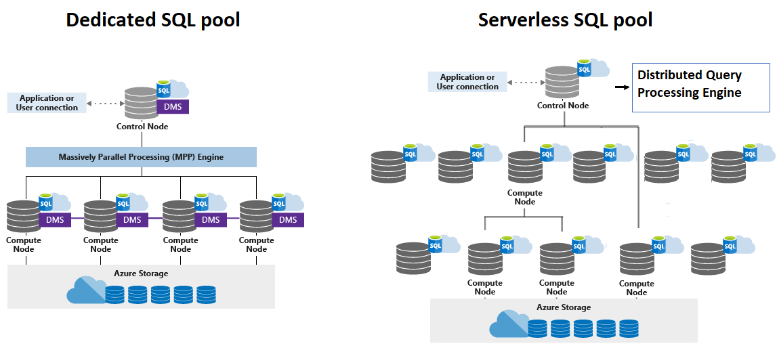
Synapse SQL
Azure Synapse Analytics hỗ trợ truy vấn dữ liệu bằng ngôn ngữ T-SQL, cho phép bạn thực hiện các truy vấn phức tạp trên dữ liệu lớn
Ngôn ngữ T-SQL được Microsoft bổ sung, có thể lập trình function và procedure cục bộ

Slide 11
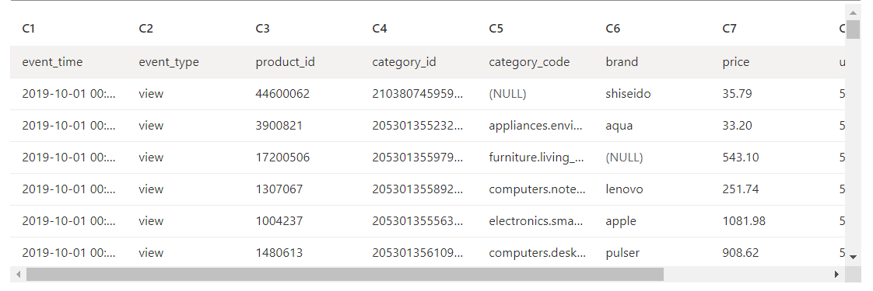

Slide 12
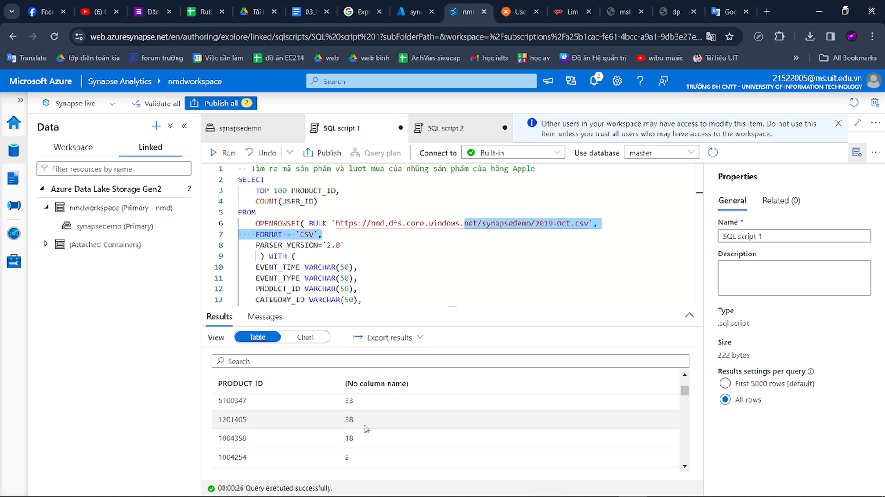

Slide 13


Slide 14
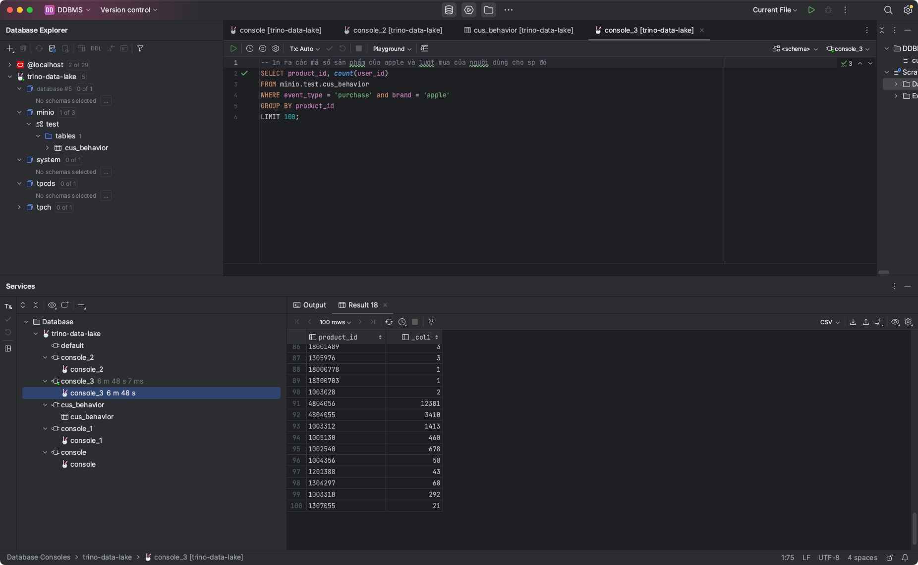


Slide 15
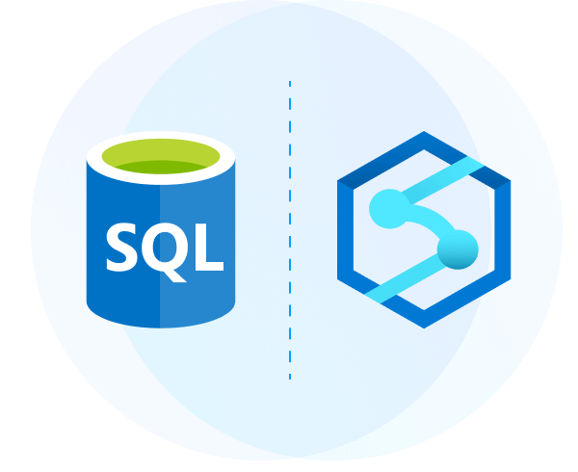
Tự động điều chỉnh kích thước: Synapse SQL không yêu cầu bạn chọn kích thước thủ công. Hệ thống tự động điều chỉnh kích thước dựa trên yêu cầu truy vấn của bạn
Sử dụng bộ nhớ cache và lập lịch làm mới: Điều này giúp tránh việc thực hiện nhiều truy vấn song song làm tiêu hao tài nguyên.
Sử dụng Spark để tổng hợp trước các truy vấn phân tích phổ biến: Điều này giúp tránh các truy vấn nặng chạy liên tục.

Slide 16
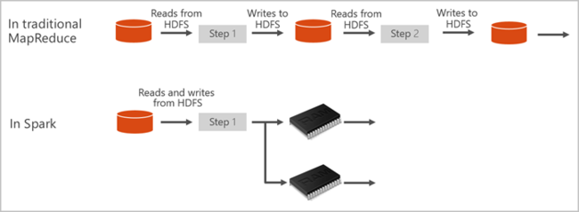
Apache Spark
Spark hỗ trợ nhiều ngôn ngữ lập trình như Python, Scala, và Java, cho phép bạn thao tác với các tập dữ liệu phân tán giống như các bộ sưu tập dữ liệu cục bộ.
Tốc độ: Spark sử dụng hệ thống tính toán trong bộ nhớ (RAM), giúp nó xử lý dữ liệu lớn với tốc độ nhanh hơn nhiều so với Hadoop1. Spark có thể xử lý nhiều petabyte dữ liệu được phân tán trên hơn 8000 nút cùng một lúc.

Slide 17

Data Explorer
Data Explorer sử dụng Kusto Query Language (KQL), một ngôn ngữ truy vấn kết hợp sự mạnh mẽ của SQL và đơn giản của Excel
Công nghệ chỉ mục: Data Explorer sử dụng công nghệ chỉ mục mạnh mẽ để tự động chỉ mục dữ liệu văn bản tự do và dữ liệu bán cấu trúc thường gặp trong dữ liệu log. Điều này giúp tối ưu hóa hiệu suất truy vấn và tạo ra các bảng điều khiển gần thời gian thực.

Slide 18
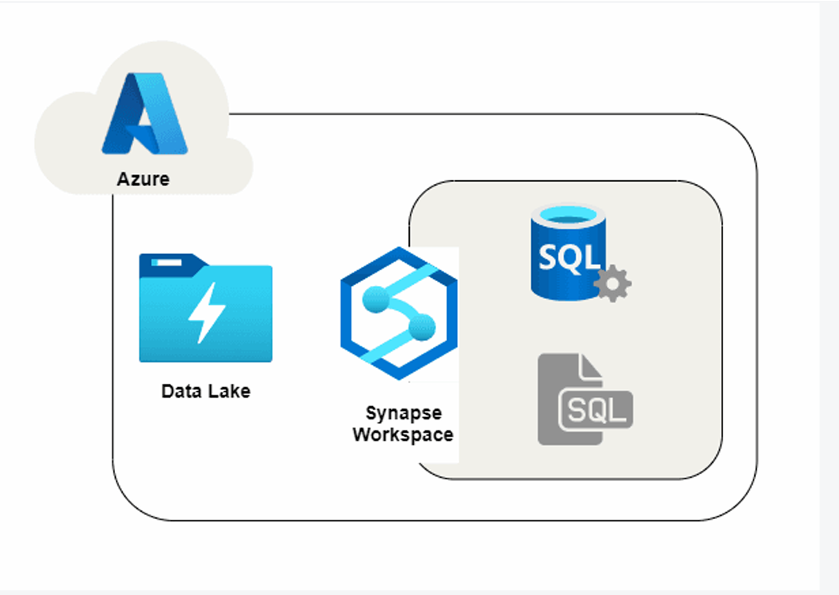
Demo

Slide 19
